Slide 1

Час 1
Час 7

Slide 2
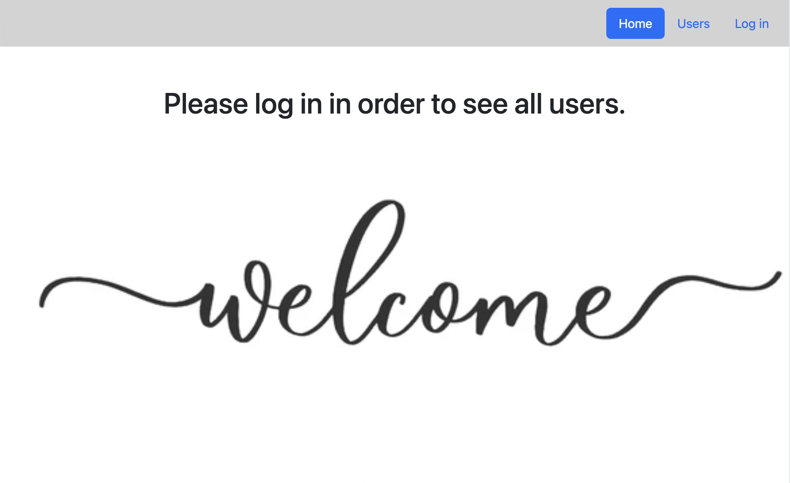
Задача 1
Да се креира почетната страна дадена на сликата.
За знакот „Welcome“ да се искористи готова фотографија од интернет.

Slide 3
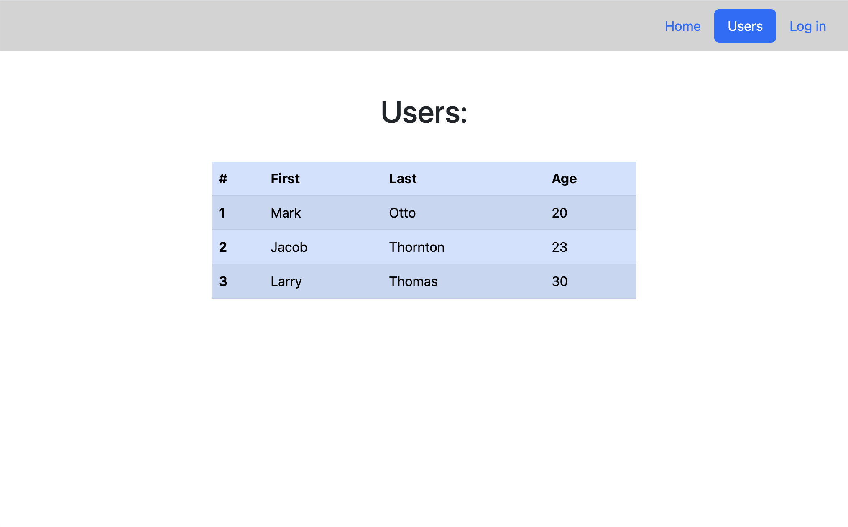
Задача 2
Да се креира страна за листање на постоечки корисници дадена на сликата:

Slide 4
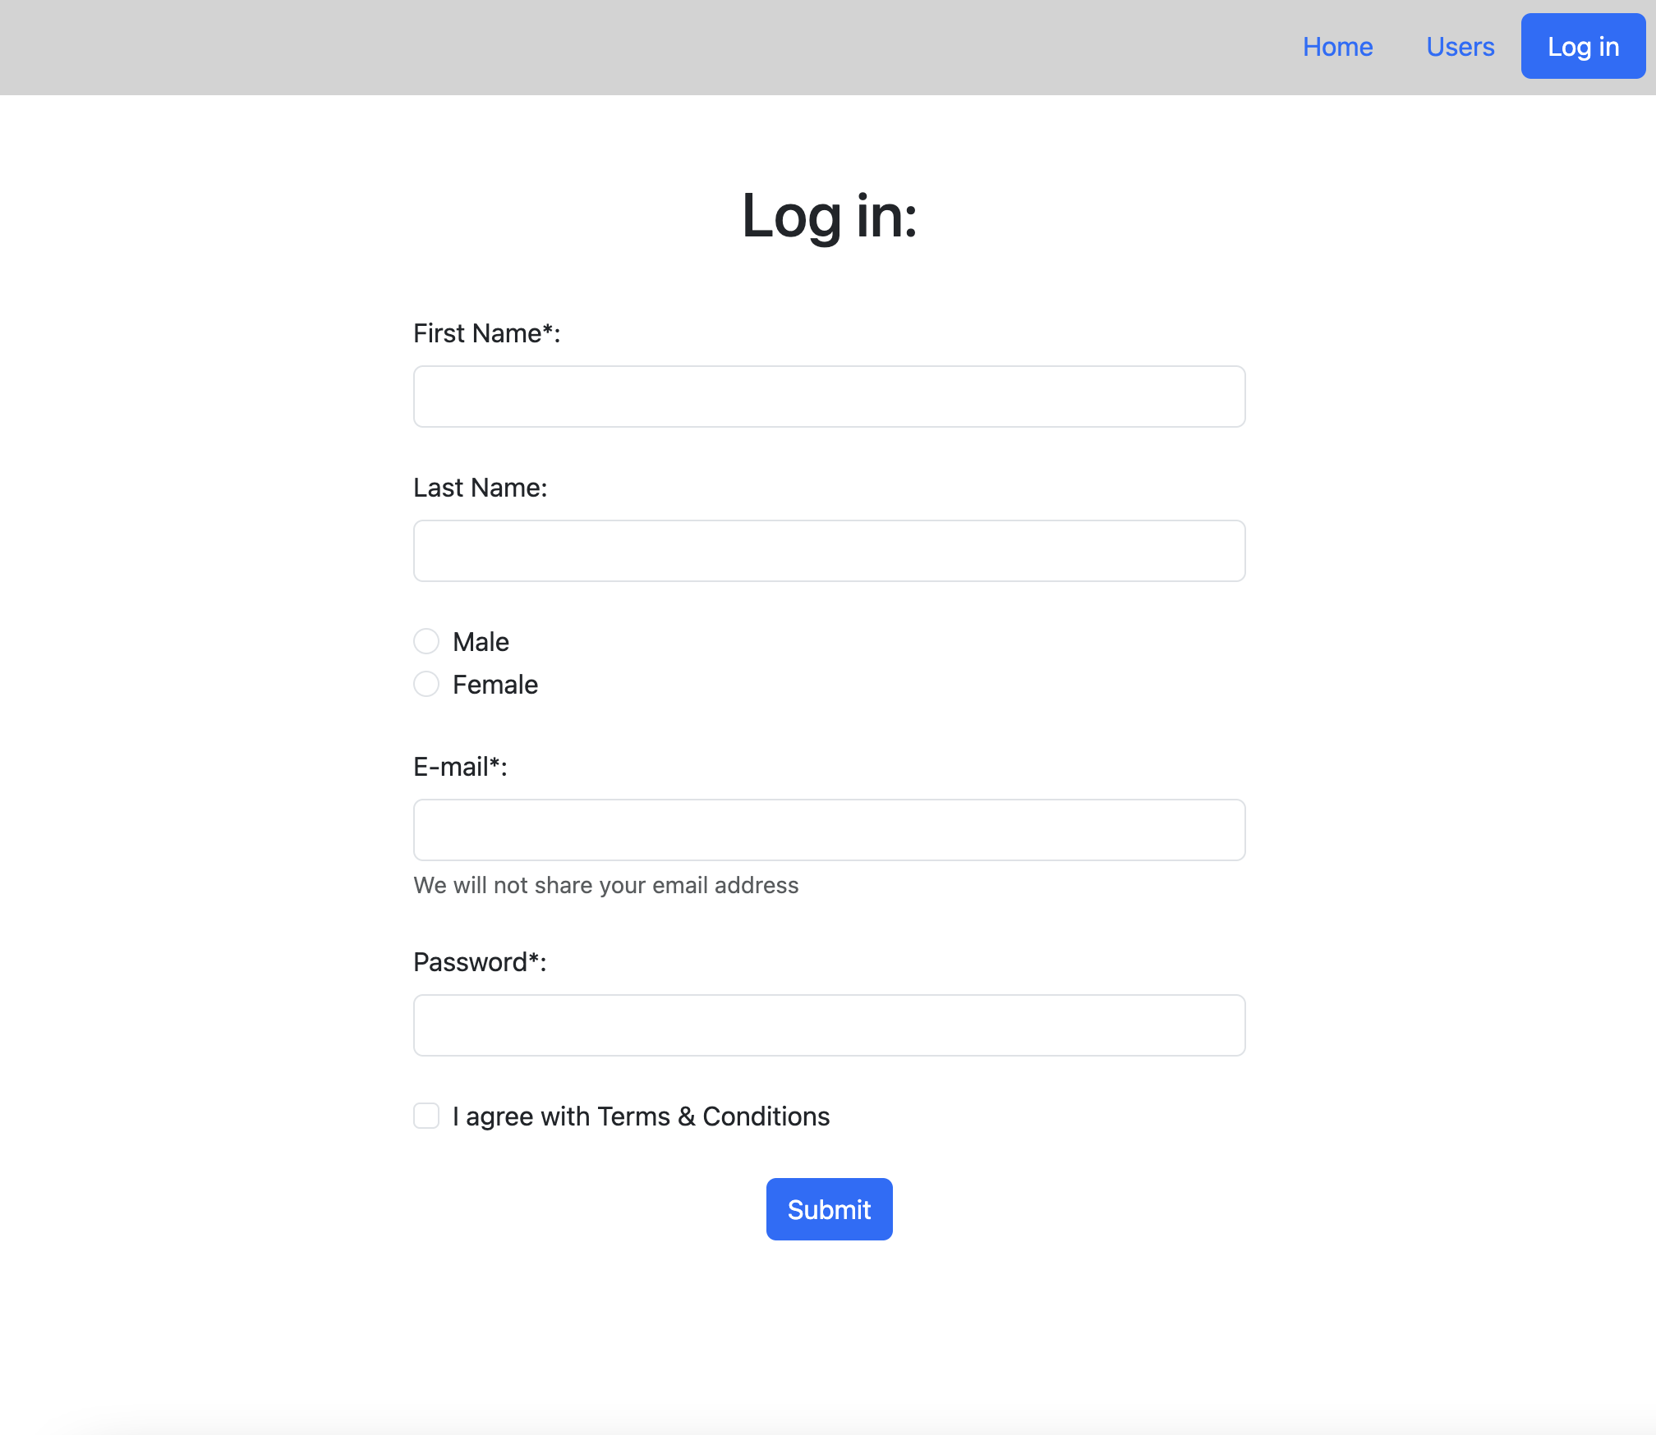
Домашна работа
Да се креира страна за логирање на корисници дадена на сликата.
Полињата обележани со * да се направат задолжителни.

Slide 5

Ви благодарам за вниманието!
Се гледаме на следен час :)

